Slide 1


SOBRE LA REFORMA TRIBUTARIA
UN POCO LA DEL 2021

Slide 2
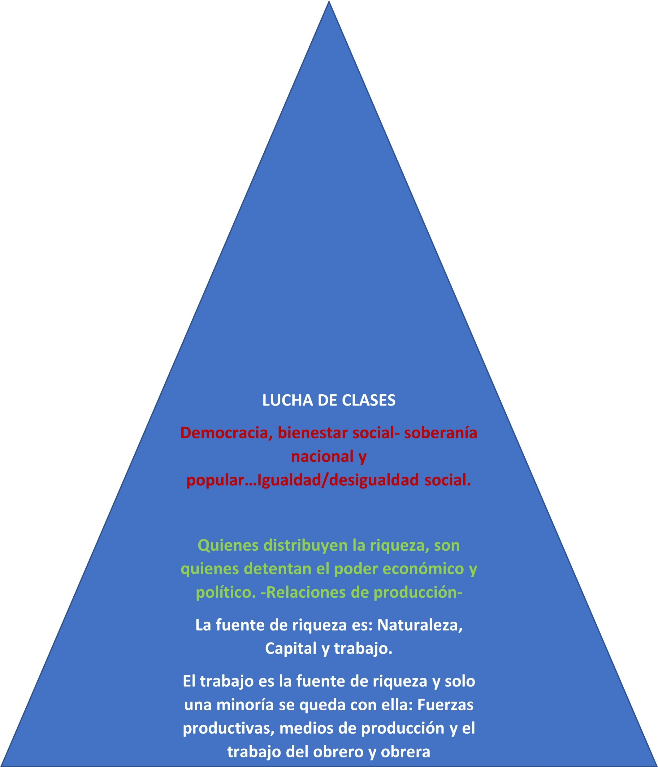

Slide 3
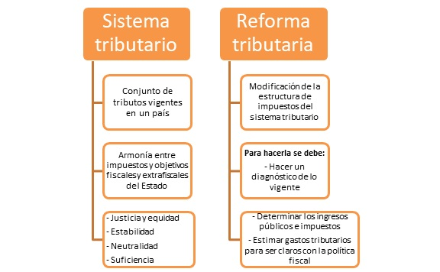
Características de un sistema tributario y una reforma tributaria
Sistemas Tributarios y Reformas Tributarias. Algunas Ideas del Tema (i)
Se suele afirmar que un sistema tributario es un conjunto de tributos vigentes en un país, en un momento determinado.
Al hablar de un sistema tributario hay que considerar siempre la realidad en el cual se aplica. Por eso, se dice que por un lado existe un limite espacial, debido a que el mismo se aplica a un país concreto; y por el otro, un limite temporal ya que rige en una época determinada, es decir, sigue al tiempo.
La palabra sistema implica armonía entre los impuestos entre sí y entre los objetivos fiscales y extra-fiscales del estado.
Por su propia definición sistema implica que existan distintos elementos, que haya un enlace entre los mismos, un orden o forma específico, objetivos preestablecidos y comunes.
Bibliografía: https://incp.org.co/caracteristicas-sistema-tributario-una-reforma-tributaria/

Slide 4
Función de una Reforma Tributaria
La Reforma Tributaria por definición consiste en la modificación de la estructura de uno o varios impuestos o del sistema tributario, con el fin de mejorar su funcionamiento para la consecución de sus objetivos.
Cada vez que se proponga una reforma fiscal deben existir ciertos elementos o pasos a seguir, los cuales son recomendables para su éxito y aplicación.
Una reforma tributaria busca modificar una serie de impuestos para tener mayor recaudación a nivel nacional.
En primer lugar, la propuesta de reforma fiscal debe contar con una descripción del sistema impositivo ideal propuesto, es decir, qué se pretende hacer y a dónde se pretende llegar con la reforma. Es clave realizar un muy buen diagnóstico del sistema vigente.
Cuando se analiza el sistema tributario se debería analizar en forma conjunta el gasto público del país y también lo que se conoce como gastos tributarios, que es el monto de ingresos que el Estado deja de percibir, al otorgar un tratamiento impositivo que se aparta del establecido con carácter general en la legislación tributaria, con el objetivo de beneficiar a determinadas actividades, zonas o contribuyentes (ejemplos exenciones, deducciones de la base imponible, alícuotas reducidas).

Slide 5

caracterización del sistema tributario en Colombia(1)
El sistema tributario se distingue por no ser redistributivo a pesar de que Colombia es uno de los tres países de América Latina con mayor desigualdad y concentración del ingreso y la riqueza.
Hay necesidad imperiosa de reformar estructuralmente el Estatuto Tributario para cumplir los principios constitucionales, como condición necesaria para que, en conjunción con una decisiva política de gasto público redistributiva, se pueda avanzar en la construcción o un proceso de transición democrática en el país.

Slide 6

caracterización del sistema tributario en Colombia(2)
1. El sistema tributario no satisface los principios constitucionales de equidad, progresividad y eficiencia en la medida en que, por ejemplo:
(i) las tarifas efectivas del impuesto a la renta no varían irrestrictamente en proporción con la capacidad de pago de la personas naturales y jurídicas declarantes, sobresaliendo el incumplimiento en el caso de las personas con mayores ingresos y patrimonio en el país –particularmente las superricas y súper superricas–,
(ii) la concentración del ingreso no varía prácticamente con el impuesto a la renta, impuesto supuestamente progresivo y redistribuidor por naturaleza (Garay y Espitia, 2019, capítulo 3), y el índice de concentración Gini se mantiene casi inalterado entre antes y después de impuestos y transferencias (Ocde, 2018),
y (iii) los niveles de evasión y elusión tributarios son muy elevados en el contexto internacional como lo han mostrado organismos internacionales como el FMI.

Slide 7

caracterización del sistema tributario en Colombia(3)
2. El sistema tributario se distingue por su excesiva complejidad, su exagerada opacidad y falta de transparencia
Ante la proliferación de exenciones, deducciones y tratos preferenciales –la mayoría de ellos sin una debida justificación económica o social, y sin estar sujetos a una rigurosa evaluación beneficio/costo–, con un marcado sesgo pro rico –específicamente superrico y súper superrico como lo han mostrado Garay y Espitia (2019 y 2020) y lo ha ratificado recientemente la Comisión de Expertos en Beneficios Tributarios (marzo 2021)–.
3. El sistema tributario reproduce tratos diferenciales muy significativos y sin debida justificación social o económica, tanto entre sectores productivos como entre tipos de rentas o de fuentes de ingresos.
Es así como la tarifa efectiva promedio del impuesto a la renta a personas jurídicas del sector de agricultura, caza y pesca es similar a las de los sectores minería (excluido el sector petróleo e hidrocarburos), manufacturero y promedio general, y superior a las de los sectores de actividades de la administración pública e incluso al de actividades financieras, inmobiliarias y de seguros.
Las tarifas efectivas sobre las rentas de trabajo o laborales son claramente superiores a las de rentas de capital o no laborales, favoreciéndose a las personas naturales más ricas del país quienes son precisamente quienes reciben la mayor proporción del total de las rentas de capital y no laborales.
En el ámbito sectorial es de resaltar el caso del sector rural ante el hecho de una exigua tributación a la tierra como consecuencia de muy moderadas tarifas efectivas del impuesto predial, de una marcada desactualización del catastro y de una elevada informalidad, que favorece particularmente a grandes terratenientes y a empresas productoras de commodities agrícolas a través de explotaciones extensivas y bajo modalidades de financiarización rentística.
Problemática histórica de la tierra, sus intereses y repercusiones en el conflicto social y armado.

Slide 8


caracterización del sistema tributario en Colombia(4)
4. En síntesis, el sistema tributario consolidado en Colombia está regido por una estricta economía política de exclusión social, favorecedora de intereses poderosos a costa de intereses colectivos esenciales y reproductora de exageradas inequidades sistémicas en la sociedad= Desigualdad Social.
Sin duda alguna, en la reforma estructural de la tributación en Colombia reside un requisito ineludible –aunque no el único pero sí determinante– para avanzar en el desmonte de las raíces de una inaceptable desigualdad tanto de ingresos como de la riqueza en el país.

Slide 9
REFORMATRIBUTARIA:
Ley 2155 del 14 de septiembre de 2021,POR LA CUAL SE XPIDE LA LEY DE “INVERSION SOCIAL” Y…
Generalidades:
Tiene 6 títulos y 65 artículos la presente ley.
Título I medidas en materia de ingreso
Título II mecanismos de lucha contra la evasión.
Titulo III austeridad y eficiencia en el gasto
Título IV fortalecimiento del gasto social y reactivación económica.
Artículo 20°. Programa ingreso solidario.
Artículo 21°. Ampliación de la vigencia temporal del programa de apoyo al empleo formal -PAEF. Reactivación económica.
Artículo 24°. Incentivo a la creación de nuevos empleos.
Artículo 26°. APOYO A EMPRESAS AFECTADAS POR EL PARO nacional.
Artículo 27° matrícula cero y acceso a la educación superior.
Artículo 28, apoyo a los sistemas de transporte masivo y sistemas estratégicos de transporte.
Artículo 29. Modifíquese el inciso 1 y adiciónese un parágrafo 3 al artículo 3 del Decreto legislativo 678 de 2020, así: ARTÍCULO 3. Créditos de tesorería para las entidades territoriales y sus descentralizadas.
Artículo 31°. Uso de excedentes de liquidez de recursos de destinación específica por entidades territoriales de categoría especial, primera y segunda.
Artículo 35°. Límites para el uso de los recursos del sistema general de regalías.
Artículo 36°. Límites para el uso de los recursos del sistema general de regalías - asignación para paz.
……..
Título V regla fiscal como mecanismo de sostenibilidad de las finanzas públicas.
Artículo 5. Regla fiscal. La regla fiscal buscará asegurar la sostenibilidad de las finanzas públicas, de tal forma que no se supere el límite de deuda. El límite de deuda es igual a 71% del PIB y el ancla de deuda es igual a 55% del PIB.
Título VI Disposiciones finales.
2. Puntos claves:
2.1. Normalización tributaria.
La norma crea, para el año 2022, el impuesto de normalización tributaria, complementario al impuesto sobre la renta y no deducible del mismo, el cual estará a cargo de lo contribuyentes del impuesto sobre la renta o de regímenes sustitutivos del impuesto sobre la renta que tengan activos omitidos o pasivos inexistentes.
Capitales que no declaran. K: fugados. Los normalizan paga solo el 50%, si los dejan 2 años para su permanencia en el país. A partir de enero 2022.
2.2. Impuesto sobre la renta.
A partir del año gravable 2022, la tarifa general del impuesto sobre la renta aplicable a las sociedades nacionales y sus asimiladas, a los establecimientos permanentes de entidades del exterior y a las personas jurídicas extranjeras, con o sin residencia en el país, obligadas a presentar la declaración anual del impuesto sobre la renta y complementarios será del 35 %.
A su vez, las instituciones financieras tendrán una tarifa superior, del 38 %, desde el 2022 hasta el 2025. Esta sobretasa se deberá pagar de forma anticipada, teniendo en cuenta la base gravable del impuesto sobre el cual el contribuyente liquidó su impuesto sobre la renta para el año inmediatamente anterior.

Slide 10

REFORMATRIBUTARIA:
Ley 2155 del 14 de septiembre de 2021,POR LA CUAL SE XPIDE LA LEY DE “INVERSION SOCIAL” Y…
2.3. Enajenación de activos
Al artículo 92 del Código de Extinción de Dominio, que regula los mecanismos para facilitar la administración de bienes, le fueron adicionados criterios para adelantar la valoración de inmuebles para la comercialización, con el objeto de facilitar la administración y disposición de bienes inmuebles urbanos, extintos y autorizados para enajenación temprana, de personas naturales o jurídicas, cuyo valor catastral sea hasta de 1.000 salarios mínimos legales mensuales vigentes (SMLMV).
2.4. Registro de oficio
Con la entrada en vigencia de la nueva ley, la Dian tiene la posibilidad de inscribir de oficio a las personas naturales en el RUT, cuando se pueda determinar que estas son sujetos de obligaciones tributarias.
2.5. Facturación electrónica
Una nueva redacción del artículo 616-1 del E. T. establece que el sistema de facturación comprende la factura de venta, los documentos equivalentes y los demás documentos electrónicos que determine la Dian. Adicionalmente, se incorpora una remisión a los artículos 651 y siguientes del E. T., para determinar las sanciones por la no expedición en debida forma de las facturas o por no remitir la información exigida en la norma. También se determina que, cuando se pacten plazos para el pago de las facturas, el adquirente del respectivo bien o servicio debe confirmar el recibo de la factura y la prestación del servicio y, para la transferencia de derechos económicos contenidos en una factura electrónica que sea un título valor, el enajenante deberá inscribir en el Radian la transacción realizada. Lo anterior considerando que este registro es condición para que se entienda que se ha producido la cesión.

Slide 11
REFORMATRIBUTARIA:
Ley 2155 del 14 de septiembre de 2021,POR LA CUAL SE XPIDE LA LEY DE “INVERSION SOCIAL” Y…
2.6. Renta por facturación
La adición al artículo 616-5 del E. T. faculta a la Dian para que utilice la información obtenida por el sistema de facturación electrónica y por parte de terceros, para hacer una determinación oficial del impuesto sobre la renta mediante facturación, la cual prestará mérito ejecutivo. No obstante, si el contribuyente no está de acuerdo con la factura del impuesto sobre la renta, deberá declarar y pagar mediante el sistema general de declaración, dentro de los dos meses siguientes. En este caso, la factura perderá fuerza ejecutoria y, contra la misma, no procederá recurso alguno, siempre que en la declaración se hayan incluido, por lo menos, los valores previstos en la factura.
2.7. Intercambio informático
Mediante la nueva ley se simplifica y se reorganiza lo referente al intercambio de información automática que debe cumplir Colombia en virtud de los diferentes convenios internacionales celebrados. Aun así, no establece los sujetos ni el tipo de información que debe reportarse, pues será la autoridad tributaria la encargada de fijarlo.
2.8. Medidas de reactivación
Como medidas para lograr la reactivación económica, la norma amplía la vigencia del Programa de Apoyo al Empleo Formal (Paef) e incorpora incentivos por la creación de empleos nuevos, un subsidio para contribuir al pago de obligaciones laborales, por los meses de mayo y junio del 2021, a las empresas afectadas por el paro nacional. También quedó prevista la ampliación de los tres días sin IVA a nuevos productos y al pago en efectivo, sumado a la obligación de expedir la factura electrónica de venta.
2.9. Apoyos estatales
La matrícula cero y el acceso a la educación superior quedó adoptada como política de Estado. A los sistemas de transporte masivo y a los sistemas de transporte estratégico también les fue asignado un apoyo, consistente en esquemas de cofinanciación hasta por el 50 % del déficit operacional o de implementación certificado.

Slide 12
REFORMATRIBUTARIA:
Ley 2155 del 14 de septiembre de 2021,POR LA CUAL SE XPIDE LA LEY DE “INVERSION SOCIAL” Y…
2.10. Régimen Simple
Fueron incorporadas tarifas diferenciales al régimen Simple de tributación, de tal forma que, con la entrada en vigencia de la nueva ley, depende de los ingresos brutos anuales y de la actividad empresarial. Igualmente, está prevista la posibilidad de incorporar a nuevos sujetos en ese esquema.
Por último, instituye que, para el año 2022, no serán responsables del IVA ni del impuesto nacional al consumo los contribuyentes del régimen que desarrollen actividades de expendio de comidas y bebidas, de las que trata el numeral 4º del artículo 908 del E. T.
2.11. Reforma objeto de un dialogo según el gobierno porque se hicieron 500 conversatorios, pero en el Congreso de la R. no dejaron discutir a la oposición parlamentaria.
2.12. Informe de LA Misión expertos internacionales –PRESENTADO EN MARZO-2021-: El gobierno y la mayoría del Congreso de la R. mantiene 225 exenciones que deberían eliminarse, las cuales favorecen los intereses de los ricos y de los superricos= K.
Zonas Francas no deben mantenerse porque han evadido: 1.5. billones de no pago de IVA, 500 mil millones de pesos de NO pago de Renta, y NO exportan porque solo lo hacen con 0.4% de lo que el país produce en exportaciones y en cambio venden al mercado interno.
Las medidas que aborda la Misión internacional no se abordaron y en cambio el gobierno Duque a través de este Ministro de Hda, las prorrogo antes de ser Ministro de Hda, pues era el Ministro de Comercio. Situación que no fue discutida en el Congreso de la R.

Slide 13
REFORMATRIBUTARIA:
Ley 2155 del 14 de septiembre de 2021,POR LA CUAL SE XPIDE LA LEY DE “INVERSION SOCIAL” Y…
2.13. Cual es la médula – NÚCLEO-de la reforma:
Se suponía que la reforma T. se hacia no tocando clase media, ni pensionados, no tocar asalariados…lo cual se oye muy bonito, pero…
El núcleo de la RT, se establece hasta el 2025, el impuesto de renta de las empresas –IMPORENTA- subirá unos puntos al 35%, lo que es importante, pues, la RT del 2019 planteaba que debía ir bajando, caída en renta; ahora, se para eso, y se dice mantener el impuesto de renta, sin quitar la rebaja que Carrasquilla les dio en 2019 = 6.5 billones de pesos.
Descuento del ICA industria y comercio, en los municipios, los empresarios pagan un impuesto de ICA y anteriormente podía descontarlo en la Renta, o sea, le paga al municipio el ICA y lo descuenta en Renta. En esa forma el Gob. Nal renunciaba a unos ingresos, ahora, podrá descontar el 50% y pagar el 50% …ahora quien paga los platos rotos: los municipios-.
Sobretasa a los Bancos. El 3% por encima del impuesto de renta deben pagarla las entidades financieras en los próximos años, dicha norma fue demandada por Asobancaria por el derecho a la igualdad porque la banca va a pagar mas que la industrias. La CORTE LA DECLARA EXEQUIBLE.
ANDI, dice que acepta estos impuestos y Carrasquilla no acepto. Los empresarios y la Banca aceptan esto para que no se toquen la 225 exenciones.
2.14. Agregaron, omitió y negó:
Gobierno y mayoría del Congreso de la R. elimina la geo referenciación. Predios y geo referenciación, el sitio del predio, para hacerle seguimiento y registrarlo.
Catastro rural: 51% no tienen títulos.
Los K fugados, pueden traerlos o repatriar-normalización- y pagan el 50% si lo dejan 2 años. Como salió la plata y porque salió la plata, no hay control a la fuga de k y premia a los que lo hacen.
Gobierno y mayoría del Congreso de la R. elimina impuesto ambiental. Este ministro no lo menciona…OJ: cambio climático. Tema plásticos.
Ley contra la comida chatarra: No aparece el impuesto a las bebidas azucaradas.
2.15. Empleo:
Para apoyar el empleo en pandemia el gobierno le dará el 25% SMLV a quienes contraten a jóvenes menores de 28 años 18 a 28 años-.
Se exime de IVA a bares y restaurantes.
Transmilenio y transportes masivos quebrados… ayudas económica.
Multa de transito…amnistía.
2.16. SUPRIMIR, FUSIONAR, REESTRUCTURAR, MODIFICAR, entidades, organismos y dependencias, de la rama ejecutiva del poder publico nacional; disponer la fusión, escisión o disolución y consiguiente liquidación de entidades publicas, sociedades de economía mixtas, sociedades descentralizadas, asociaciones de entidades publicas en las cuales exista participación del orden nacional; realizar modificaciones presupuestales.

Slide 14
Necesidad de un proceso de reforma estructural de la tributación
La crisis multidimensional que caracteriza el momento a nivel mundial y sus repercusiones en lo nacional.
Los intereses del gobierno y régimen político.
Reactivación Económica VS Vida, democracia, paz, salud, educación, trabajo digno y contra la corrupción.
Agravamiento del déficit estructural de las finanzas públicas del país en 2020 a raíz tanto de la pérdida de ingresos fiscales con la crisis –recesión- económica, que se profundiza por la pandemia del covid-19 y la estrategia e confinamiento para reducir la velocidad de contagio del virus y evitar el colapso del sistema sanitario, como de la exigencia de aumento del gasto público para atender prioridades de índole social, sanitaria y económica (del aparato productivo, entre otros).
La corrupción.
Bibliografía: Elementos extractados principalmente de: Algunos principios básicos sobre un proceso de reforma estructural
de la tributación en Colombia
Por: Luis Jorge GaraySalamanca y Jorge Enrique Espitia Zamora
Bogotá, abril 14 de 2021
2. El momento hace necesario emprender reformas a la tributación en Colombia de carácter estructural para promover unas condiciones favorables a la inclusión social, la erradicación de las raíces de la pobreza y la desigualdad social, la equidad intra- e inter-generacional, el crecimiento-desarrollo económico en un ambiente de estabilidad macroeconómica y sustentabilidad social y ecológica en el mediano y largo plazo.
3. Se debe emprender un proceso de reforma estructural tributario durante un periodo multianual de cuatro a cinco años debidamente especificado desde un comienzo para cada una de sus diversas fases de implantación . Estructura tributaria vigente como el marcado sesgo pro rico de componentes básicos en la tributación y el rezago de la presión tributaria para responder a las exigencias del avance hacia un “Estado Social de Derecho”.

Slide 15
Principios rectores de un proceso de reforma de la tributación
1. Enmarcar rigurosamente todo proceso de reforma de la tributación bajo los principios constitucionales de equidad, progresividad y eficiencia y transparencia tributarias en el marco de un Estado Social de Derecho que pregona por la promoción efectiva de
condiciones de igualdad y equiparación de oportunidades para todos los miembros de la sociedad. Estatuto Tributario prevaleciente que atentan contra estos principios constitucionales
2. Desmontar gradualmente aquellos beneficios tributarios, que son utilizados mayormente a su favor por, personas naturales y jurídicas de altos ingresos y patrimonio. Es decir, avanzar en la eliminación del marcado sesgo pro rico de los beneficios tributarios en el país. No sobra mencionar que en este contexto sería conveniente eliminar las exenciones fiscales creadas con la pasada reforma tributaria de 2019 mediante la Ley 2010 de 2019 (equivalentes a 1% del PIB al año).
3. Mantener, al menos, las tasas de impuesto a la renta y complementarios de las personas jurídicas de mayores ingresos operacionales, y elevación de las tarifas marginales del impuesto a la renta de las personas naturales en los tramos más altos de ingresos.
4. Reiterar la relevancia del impuesto a los altos patrimonios de las personas naturales y jurídicas con tarifas marginales progresivas. Igualmente, valorar el papel para la equidad inter-generacional de la imposición de un mayor gravamen a las herencias más cuantiosas.
5. Implantar un gravamen del 33%, como en el caso de otras fuentes de ingresos, sobre los dividendos repartidos a personas jurídicas dado que en la actualidad se gravan los dividendos recibidos por personas naturales, lo que se constituye en un cuestionable incentivo para la creación de sociedades por parte de adineradas personas naturales para así evadir o eludir el pago de este tributo. La importancia de este tema reside en el recaudo potencial adicional que alcanzaría hasta cerca de $10 billones al año.

Slide 16
Principios rectores de un proceso de reforma de la tributación
6. Aumentar significativamente la presión tributaria en el caso del sector rural a cargo de los grandes poseedores de tierra o de las empresas explotadoras del suelo o del subsuelo, mediante una complementación de medidas de política como la actualización del catastro, la elevación sustancial de las tarifas del impuesto predial, la implantación de un impuesto de tipo presuntivo que penalice tanto la especulación y la acumulación de tierra con fines de ostentación de poder de diversa naturaleza, como el uso de la tierra en contravención con su aptitud –sobresaliendo el caso de la ganadería extensiva y la expansión de la frontera agrícola a zonas de reserva, páramos, etc.–, y entre otros, la drástica subida de las tarifas efectivas del impuesto a la renta y de las regalías a la explotación de recursos naturales no renovables –ante el hecho de que, por ejemplo, el monto total de impuestos y regalías pagado por el sector minero, excluido el de petróleos e hidrocarburos, apenas alcanzó, en promedio, un 0.65-0.70% del PIB en 2017-2018–, en consonancia con las exigencias de una necesaria estrategia tanto de superación del neoextractivismo como de transición ecológica y de transformación de la matriz energética de cara a la lucha contra el cambio climático y la crisis socio-ecológica.
7. Avanzar decididamente en la implantación de una novedosa “tributación verde” en el país, dada la necesidad de desarrollar y proteger su reconocida variedad ecosistémica, su biodiversidad, sus fuentes de agua y acuíferos, en fin de su Naturaleza, como la fuente de riqueza nacional en perspectiva perdurable inter-generacional. Esa tributación ha de contribuir a la promoción de la transición socio-ecológica con miras a una progresiva descarbonización del sistema socio-ambiental y una transformación de la matriz energética, con la sustitución de los combustibles fósiles y la incorporación de nuevas fuentes de energía amigables y reproductores de la Naturaleza, la reforestación y la agroecología, entre otros.

Slide 17





GRACIAS

